Slide 1
Nađi pravokutnik!

Slide 2
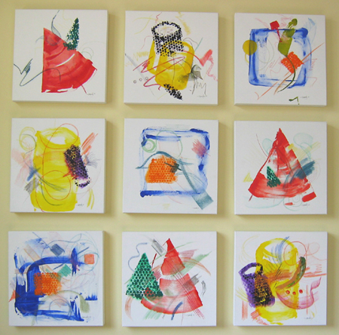
1
2
3
4
5
6
7
8
9

